Slide 1
제어문과 메서드
예제 소스 코드는 파일과 연결되어 있습니다.
editplus(유료), notepad++(무료)와 같은 편집 도구를 미리 설치하여 PPT를 슬라이드 쇼로 진행할 때 소스 파일과 연결하여 보면 강의하실 때 편리합니다.

Slide 2
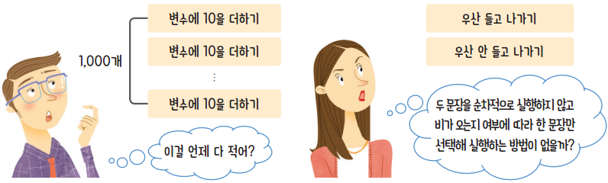
제어문
필요성

Slide 3
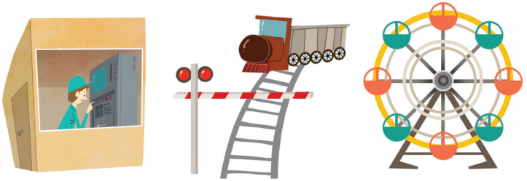
제어문
제어문은 실행문의 수행 순서를 변경
종류
조건문, 반복문, 분기문

Slide 4
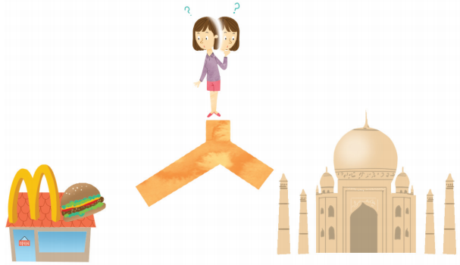
조건문
조건에 따라 실행문을 선택을 할 때 사용

Slide 5
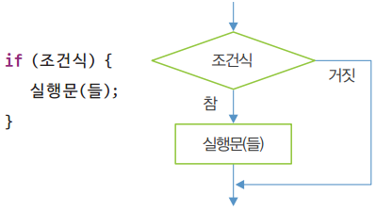

조건문
단순 if 문
예제 : sec02/SimpleIfDemo

Slide 6
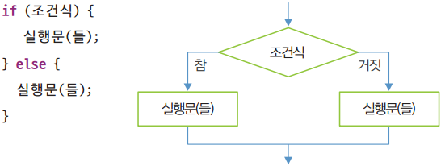
조건문
if~else 문
예제 : sec02/IfElseDemo

Slide 7
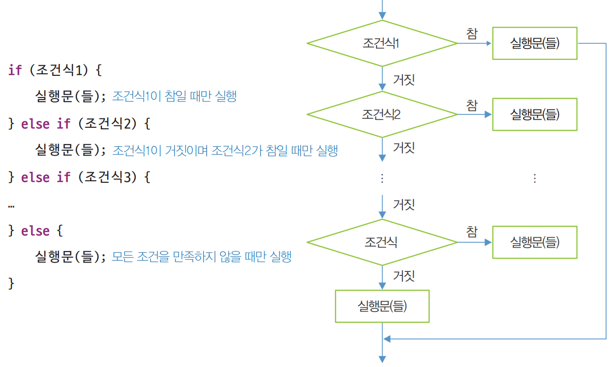

조건문
다중 if 문
예제 : sec02/MultiIfDemo

Slide 8
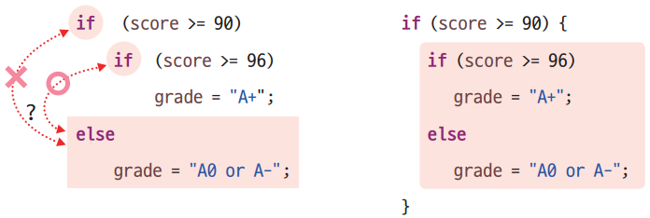
조건문
중첩 if 문
if 문에 다른 if 문이 포함되는 것을 중첩 if 문이라고 한다
주의 사항
예제 : sec02/NestedIfDemo

Slide 9
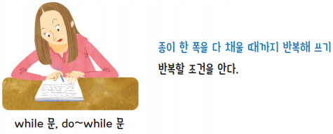
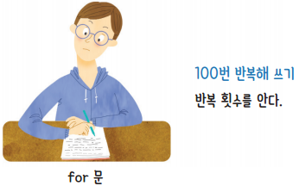
반복문
조건에 따라 같은 처리를 반복

Slide 10
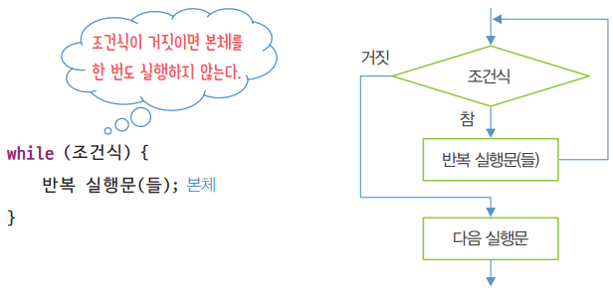
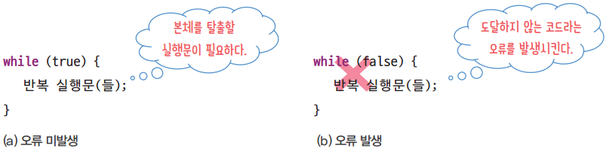
반복문
while 문

Slide 11

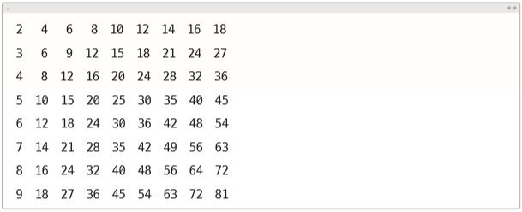
반복문
while 문
예제 : sec03/While1Demo
예제 : sec03/While2Demo

Slide 12
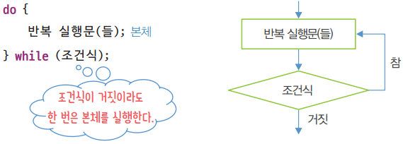
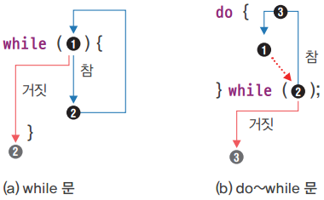
반복문
do~while 문

Slide 13

반복문
do~while 문
예제 : sec03/DoWhile1Demo
예제 : sec03/DoWhile2Demo
예제 : sec03/DoWhile3Demo

Slide 14
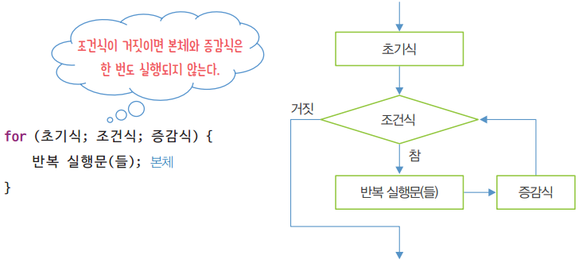
반복문
for 문

Slide 15
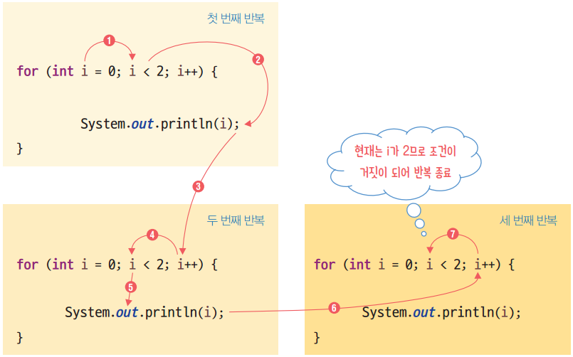
반복문
for 문

Slide 16

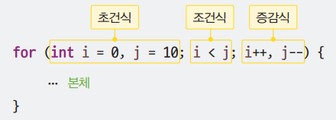
반복문
for 문
예제 : sec03/For1Demo
예제 : sec03/For2Demo
초기식

Slide 17
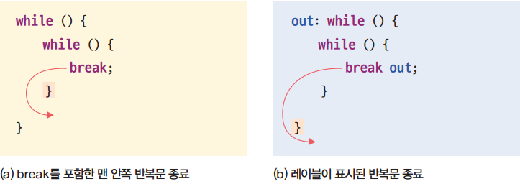
분기문
break 문
예제 : sec04/BreakDemo
레이블이 표시된 반복문 종료

Slide 18
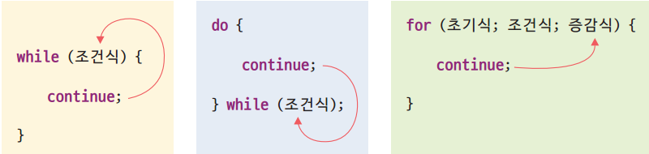

분기문
continue 문
예제 : sec04/ContinueDemo

Slide 19
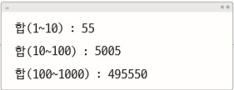
메서드
필요성
메서드를 이용하지 않은 예제 : sec06/Method1Demo
메서드를 이용한 예제 : sec06/Method2Demo
메서드를 이용하면 얻을 수 있는 장점
중복 코드를 줄이고 코드를 재사용할 수 있다.
코드를 모듈화해 가독성을 높이므로 프로그램의 품질을 향상시킨다.

Slide 20
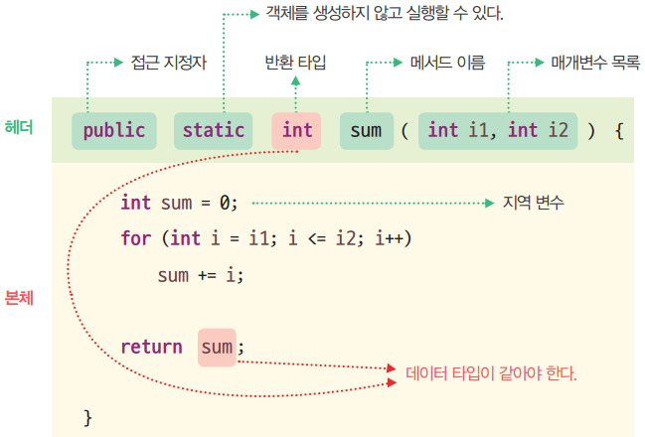
메서드
메서드의 구조

Slide 21
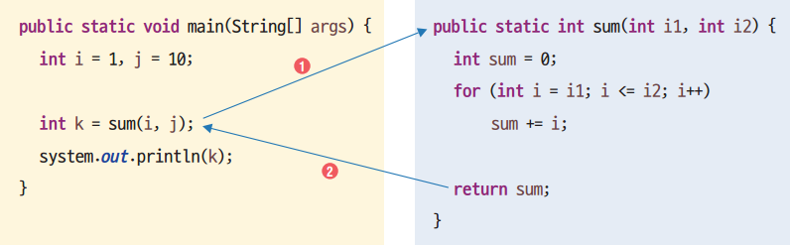

메서드
메서드의 호출과 반환
메서드를 호출하면 제어가 호출된 메서드(callee)로 넘어갔다가 호출된 메서드의 실행을 마친 후 호출한 메서드(caller)로 다시 돌아온다. 단, return 문을 사용하면 다음과 같이 메서드의 실행 도중에도 호출한 메서드로 제어를 넘길 수 있다.
예제 : sec06/ReturnDemo

Slide 22
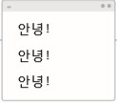
메서드
메서드의 매개변수
예제 : sec06/EchoDemo

Slide 23
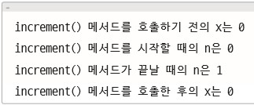
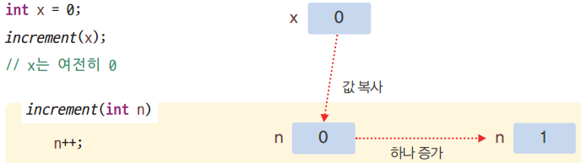
메서드
값 전달(call by value)
예제 : sec06/IncrementDemo

Slide 24
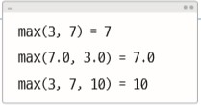
메서드
메서드 오버로딩
메서드 시그너처(Method Signature) : 메서드 이름, 매개변수의 개수, 매개변수의 타입과 순서를 의미
메서드 이름은 같지만 메서드 시그니처가 다른 메서드를 정의하는 것을 메서드 오버로딩(Method Overloading)이라고 한다.
예제 : sec06/OverloadDemo

Slide 25
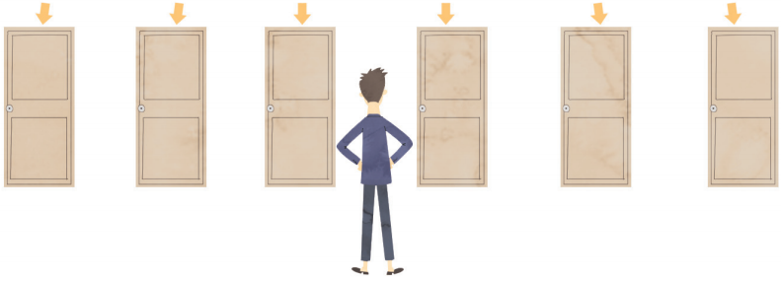
Switch 문
기초
switch 문은 if 문과 마찬가지로 조건문의 일종
여러 경로 중 하나를 선택할 때 사용
기존 switch 문은 낙하 방식으로 콜론 case 레이블 이용
자바 14부터는 비낙하 방식의 화살표 case 레이블 도입, switch 연산식 가능

Slide 26
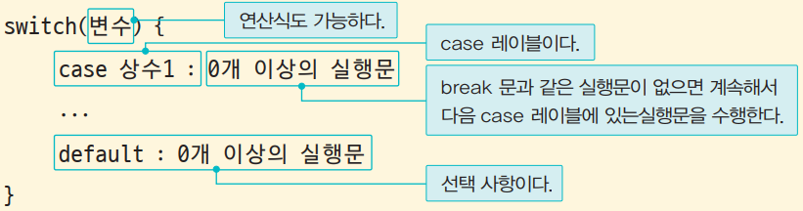
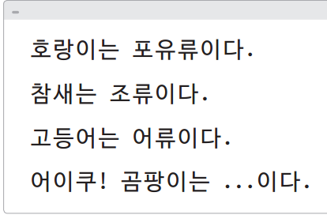
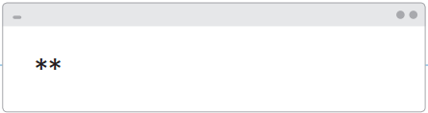
Switch 문
콜론 레이블을 사용하는 기존 switch 문
0개 이상의 case 절과 0이나 1개의 default 절로 구성
Switch 변수로 정수 타입만 사용할 수 있었지만, 자바 7부터는 문자열과 열거 타입도 사용 가능
예제 : sec05/Switch1Demo, sec05/Switch2Demo

Slide 27
Switch 문
개선된 switch 문
필요성 : 깔끔하지 못하고 가독성도 떨어지며, break문의 누락으로 인한 오류 가능성도 크다
자바 14부터 다음과 같은 변화를 도입
화살표 case 레이블
Switch 연산식
다중 case 레이블
Yield 예약어
예제 : sec05/Switch3Demo(switch 문), sec02/Switch4Demo(switch 연산식)

Slide 28
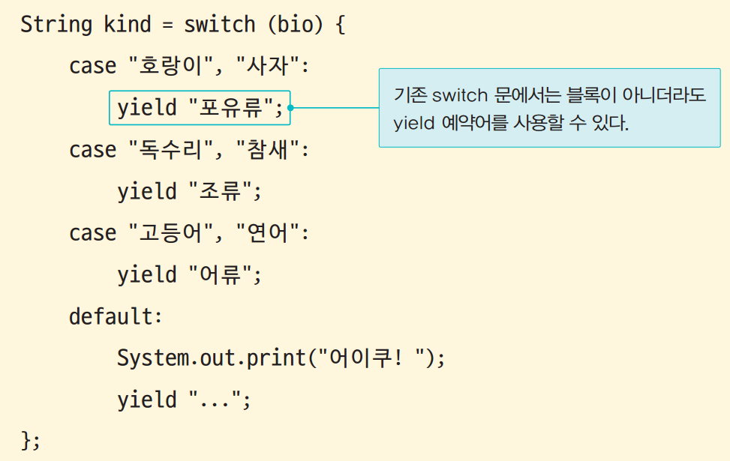
Switch 문
개선된 switch 문
자바 14부터는 기존 switch 문도 연산식, 다중 case 레이블, yield 예약어를 허용

Slide 29
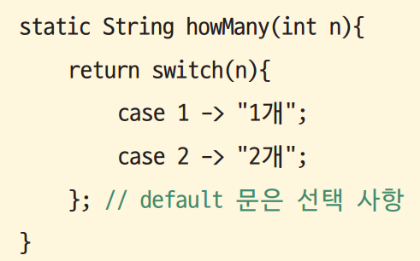
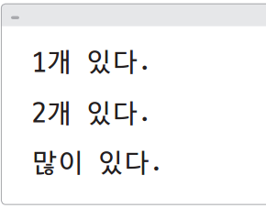
Switch 문
Switch 연산식의 주의 사항
가능한 모든 값에 대하여 일치하는 case 레이블이 없으면 오류가 발생
다음 코드에서 변수 n의 모든 가능한 값은 정수이므로 오류 발생
예제 : sec05/Switch5Demo

